Slide 1
编 译 原 理
清华大学出版社 吕映芝 张素琴 蒋维杜 编著
任课教师：刘元兴
电 话：18802715892

Slide 2
目 录
第1章 概述
第2章 PL/0编译系统
第3章词法分析程序的自动构造
第4章文法和语言
第5章自顶向下语法分析LL（1）文法

Slide 3
第6章自底向上语法分析、LR分析程序及其自动构造
第7章 语法制导翻译和中间代码生成
第8章 运行时的存储组织和管理
第9章 代码优化
第10章 代码生成

Slide 4
第1章 概 述
1.1什么是编译程序
1.2编译过程和编译程序的结构
1.3 编译技术的发展和应用
参考书

Slide 5
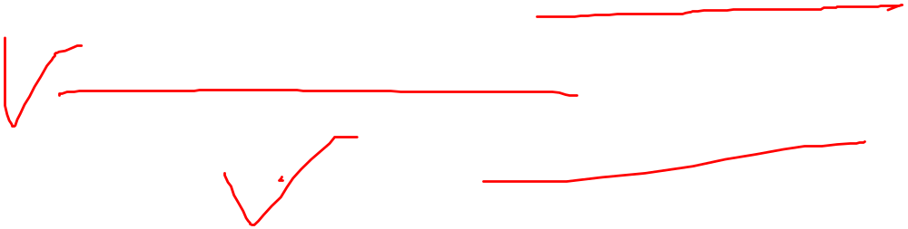
什么是编译程序(compiler)
编译程序是现代计算机系统的基本组成部分.
从功能上看，一个编译程序就是一个语言翻译程序,它把一种语言(称作源语言)书写的程序翻译成另一种语言(称作目标语言)的等价的程序.

Slide 6

1.1
功能
高级语言
书写的程序
编译程序
低级语言程序
术语
编译程序的源语言(源程序)
编译程序的目标语言(目标程序)
编译程序的实现语言
S O
S T
I
I

Slide 7

什么是编译程序
软件分类
  软件
  系统软件
  语言处理系统
编译系统
操作系统
裸机

Slide 8

分类
软件：计算机系统中的程序及其文档
系统软件：居于计算机系统中最靠近硬件的一层，其他软件一般都通过系统软件发挥作用。他和具体的应用领域无关，如编译系统和操作系统等。
语言处理系统：把软件语言书写的各种程序处理成可在计算机上执行的程序。
软件语言：用于书写软件的语言。它主要包括需求定义语言，功能性语言，设计性语言，程序设计语言以及文档语言。

Slide 9
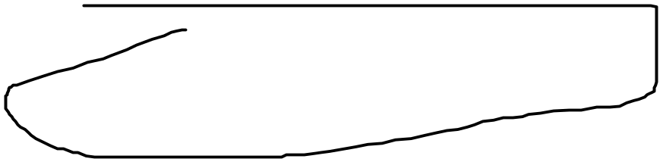
骨架程序
预处理器
编译器
源程序
可重定位目标文件库
目标汇编程序
汇编器
可重定位机器代码
装配连接编辑
语言处理过程
绝对机器码

Slide 10
什么是编译程序
语言转(变）换系统
C++编译器
C++
C
Java
Java编译器
Bytecode

Slide 11
术语
编译程序(compiler)
编译程序的源语言(源程序) (source language)(source program)
编译程序的目标语言(目标程序) (object or target language)(object or target program)
编译程序的实现语言(implementation language)
语言处理程序(language processor)
语言转（变）换(language transformation)

Slide 12
1.2 编译过程和编译程序的结构
编译逻辑过程
词法分析
语法分析
语义分析
中间代码生成
代码优化
目标代码生成

Slide 13
词法分析
从左至右读字符流的源程序、识别(拼)单词
  例：
  position := initial + rate * 60;

Slide 14
position := initial + rate * 60;
  单词类型 单词值
  标识符1(id1) position
  算符(赋值) :=
  标识符2(id2) initial
  算符(加) +
  标识符3(id3) rate
  算符(乘) *
  整数 60
  分号 ；

Slide 15
    又如一个C源程序片断： int a;
    a = a + 2;
    词法分析后可能返回:
  单词类型 单词值
  保留字 int
  标识符(变量名) a
  界符 ;
  标识符(变量名) a
  算符(赋值) =
  标识符(变量名) a
  算符(加) +
  整数 2
  界符 ；

Slide 16
有关术语
词法分析(lexical analysis or scanning) --The stream of characters making up a source program is read from left to right and grouped into tokens,which are sequences of characters that have a collective meaning.
单词---token
保留字---reserved word
标识符 ---identifier(user-defined name)

Slide 17
语法分析
功能:层次分析.依据源程序的语法规则把源程序的单词序列组成语法短语(表示成语法树).
  position := initial + rate * 60 ;
  规则
  <赋值语句>::=<标识符>“:=”<表达式>
  <表达式>::=<表达式>“+”<表达式>
  <表达式>::=<表达式>“*”<表达式>
  <表达式>::=“(”<表达式>“)”
  <表达式>::=<标识符>
  <表达式>::=<整数>
  <表达式>::=<实数>

Slide 18
赋值语句
标识符
:=
表达式
表达式
+
表达式
标识符
表达式
*
表达式
标识符
整数

Slide 19
id1:=id2+id3*N
:=
id1 Position
+
id2 initial
*
id3 rate
N 60

Slide 20
术语
语法分析(syntax analysis or parsing)
The purpose of syntax analysis is to determine the source program’s phrase structure.This process is also called parsing.The source program is parsed to check whether it conforms to the source language’s syntax,and to construct a suitable representation of its phrase structure.
语法树(推导树)(parse tree or derivation
tree)

Slide 21
语义分析
语义审查(静态语义)
  上下文相关性
  类型匹配
  类型转换
例: Program p();
Var rate:real;
procedure initial;
…
position := initial + rate * 60
/* error */ /* error */ /* warning */;
…

Slide 22
又如:
int arr [2],abc;
abc = arr * 10;
…
Program p();
Var rate:real;
Var initial :real;
Var position :real ;
…
position := initial + rate * 60

Slide 23
语义分析
:=
Id1 position
+
Id2 initial
*
Id3 rate
inttoreal
60

Slide 24
术语
语义分析(semantic analysis)
The parsed program is further analyzed to determine whether it conforms to the source language’s contextual constraints:scope rules, type rules
e.g. To relate each applied occurrence of an identifier in the source program to the corresponding declaration.

Slide 25
中间代码生成
源程序的内部(中间)表示
  三元式、四元式、P-Code、C-Code、 U-Code、bytecode
  ( * id3 t1 t2 )
  t2 = id3 * t1
  t2 := id3 * t1

Slide 26
id1:= id2 + id3 * 60
(1) (inttoreal, 60 - t1 )
(2) (* , id3 t1 t2 )
(3) (+ , id2 t2 t3 )
(4) (:= , t3 - id1 )

Slide 27
中间代码生成(intermediate code generation)
This is where the intermediate representation of the source program is created.We want this representation to be easy to generate,and easy to translate into the target program.The representation can have a variety of forms,but a common one is called three-address code or 4- tuple code.

Slide 28
代码优化
id1:= id2 + id3 * 60
(1) (inttoreal 60 - t1 )
(2) ( * id3 t1 t2 )
(3) ( + id2 t2 t3 )
(4) ( := t3 - id1 )
变换 ⇒
（1） ( * id3 60.0 t1 )
( 2）（ + id2 t1 id1 )

Slide 29
代码优化
t1 = b* c t1 = b* c
t2 = t1+ 0 t2 = t1 + t1
t3 = b* c a = t2
t4 = t2 + t3
a = t4

Slide 30
代码优化(code optimization)
Intermediate code optimization
The optimizer accepts input in the intermediate representation and output a version still in the intermediate representation .In this phase,the compiler attempts to produce the smallest,fastest and most efficient running result by applying various techniques.
Object code optimization

Slide 31
目标代码生成
(* , id3 60.0 t1 )
(+ , id2 t1 id1 )
movf id3,R2
mulf #60.0,R2
movf id2,R1
addf R2,R1
movf R1,id1

Slide 32
符号表管理
记录源程序中使用的名字
收集每个名字的各种属性信息
  类型、作用域、分配存储信息
Const1 常量 值：35
Var1 变量 类型：实 层次：2

Slide 33
符号表(symbol table)
Symbol table is a data structure which is employed to associate identifiers with their attributes .
An identifier’s attribute consists of information relevant to contextual analysis,and is obtained from the identifier’s declaration.

Slide 34
出错处理
检查错误、报告出错信息、排错、恢复编译工作

Slide 35
出错处理(error handling)(error reporting and error recovery)
The compiler should report the location of each error,together with some explanation. The major categories of compile-time error: syntax error, scope error, type error.
After detecting and reporting an error,the compiler should attempt error recovery,means that the compiler should try to get itself into a state where analysis of the source program can continue as normally as possible.

Slide 36
编译程序结构(components)
词法分析程序
语法分析程序
语义分析程序
中间代码生成程序
代码优化程序
目标代码生成程序
符号表管理程序
出错处理程序

Slide 37
词法分析程序
表
格
管
理
出
错
处
理
语法分析程序
语义分析程序
中间代码生成程序
代码优化程序
目标代码生成程序

Slide 38
编译阶段的组合
分析，综合(synthesis)
  源程序的分析
    线性分析
    层次分析
    语义分析
  目标程序的综合
编译的前端（front end）
编译的后端（back end）
遍（趟）从头到尾扫描源程序（各种形式）一遍(pass)

Slide 39
高级语言解释系统(interpreter)
功能 让计算机执行高级语言（basic,lisp,prolog)
与编译程序的不同 1）不生成目标代码
2）能支持交互环境
源 程 序
初始数据
解释程序
计算结果

Slide 40
解释系统
直接对源程序中的语句进行分析，执行其隐含的操作。
如：… …
b := 2 ;
a := b+2 ; 编译程序
write a ;
… …
解释程序直接将4的值输出（显示）
Int 2
St b
Ld b
add 2
St a
生成代码

Slide 41
编译阶段和运行阶段存储结构
源程序缓冲区
目标代码区
编译时 运行时
名字表
目标代码缓冲区
数据区
编译用源程序中
间表示各种表格

Slide 42
解释系统存储结构
解释系统
源程序
工作单元
名字表
标号表
缓冲区
(输入输出)
栈区

Slide 43
1.3 编译技术的发展和应用
功能：程序 集成环境
实现方式
  手工
    机器语言
    汇编
    系统程序设计语言
  自动构造工具lex yacc gcc
S O
I

Slide 44
编译程序的发展
Human-oriented
language
Computer-oriented
language
编译程序
计算模式，语言范式
语言应用领域
万诺曼机体系结构
并行体系结构
嵌入系统

Slide 45
编译程序的发展
语言范型(paradigms)
  命令式(imperative language)
  应用式(applicative)
  基于规则的（rule-based）
  面向对象的（object-oriented）
编译程序执行环境
  批处理
  交互环境
  嵌入系统环境

Slide 46
语言范型（支持的计算模式）
命令式：
程序特点： 语言执行的解释： 编译技术发展快：
语句1； 改变机器状态 系统语言
语句2； 内存 自动化生成技术
语句3； 各种寄存器 的内容
… … 外存
与万诺曼机的
体系结构一般

Slide 47
应用式（函数式）：
程序特点：
Function n(…funetion2(funetion1(data))…)
程序执行：
执行一个个函数施用在数据上的变换最终得到的结果
编译：
语法分析容易；
语义处理复杂；

Slide 48
基于规则的语言（prolog,yacc)：
程序特点：
使能条件1 → 动作1
使能条件2 → 动作2
使能条件3 → 动作3
面向对象语言：
抽象数据类型，继承机制
编译：
动态绑定；

Slide 49
执行环境
批处理环境： 将源程序作为整体处理
排除程序错误不能依靠用户的外部帮助
交互环境： 解释
增量式编译
嵌入式系统环境：交叉编译
分布并行环境：并行编译
程序创建和测试环境： 独立编译
编译和调试同时设计考虑

Slide 50
编译技术的发展和应用
结构化编译器
程序分析工具 静态分析
动态分析
度量工具 结构度量
模块接口复杂度
分析工具(source insight)
广泛的语言领域 数据库系统查询
脚本语言
置标语言(SGML.HTML.XML)

Slide 51
研究领域
并行编译技术
交叉编译技术
硬件描述语言及其编译技术

Slide 52
并行化编译技术
目的：提高并行计算机体系结构的性能。
超大规模计算的日益增长的需求 高性能计算机
并行软件
途
径
1
途
径
2
并行体系结构
单机速度
并行体系结构

Slide 53
并行体系结构
编译技术支持
串行程序并行化
编译技术支持 并行程序设计语言编译
依赖于目标机的优化（低层）
性
能
发
挥

Slide 54
并行算法复杂，难掌握，难编程
开发并行
软件的困难
并行程序的不确定行为，难调
试，验证
设计新的并行算法 修改已有串行程序尽量
（直接用并行程序 并行化（研究算法和
设计语言和并行程 应用的人同时工作）
序库实现。).
HPF.Occom. PVM
途
径
1
2

Slide 55
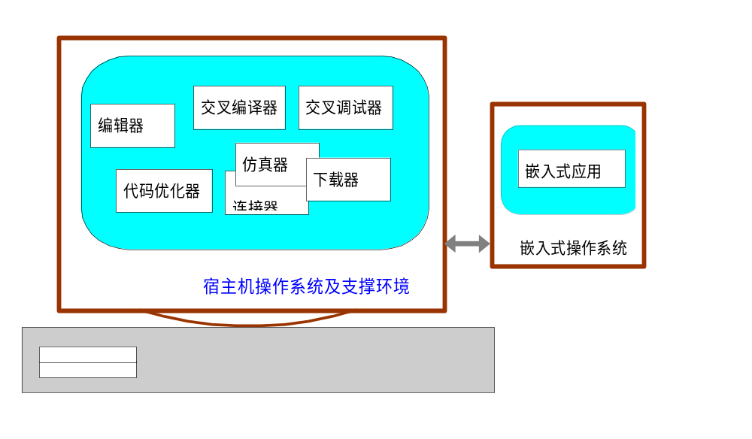
  嵌入式

Slide 56
  交叉编译器
由于目标机指令系统与宿主机的指令系统不同，编译时将应用程序的源程序在宿主机上生成目标机代码，称为交叉编译。
S
O
O
I
A
B

Slide 57
编译程序生成
以汇编语言和机器语言为工具
  优点: 可以针对具体的机器，充分发挥计算机的系统功能。生成的程序效率高。
  缺点: 程序难读、难写、易出错、难维护、生产的效率低。

Slide 58
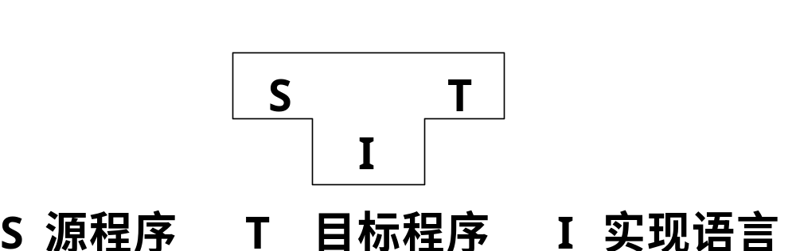
编译程序生成
高级语言书写
优点: 程序易读、易理解、容易维护、生产的效率高。
缺点: 难以充分发挥计算机的系统功能，生成的程序效率低。

Slide 59
编译程序生成
高级语言书写
利用已有的某种语言的编译程序实现另一语言的编译程序。
L2语言
A代码
L2语言
A代码
P2:
L1语言
L1语言
A代码
P2:
A代码
P1:
A代码

Slide 60
编译程序生成
移植方法
把一种机器上的编译程序移植到另一种机器上。
L语言
B代码
L语言
B代码
L语言
B代码
P2:
L语言
L语言
B代码
P2:
B代码
P2:
L语言
L语言
A代码
P2:
A代码
P1:
A代码

Slide 61
编译程序生成
自展技术
L₁+L₂+...+L_{n}
…
L₁+L₂
L₁

Slide 62
编译程序生成
编译程序自动产生
编译程序-编译程序，编译程序书写系统
L语言的语法描述
编译程序
自动产生器
L语言的
编译程序
语义描述
目标语言
或机器描述
LEX 词法分析程序产生器
YACC 语法分析程序产生器

Slide 63
关于学习编译原理
构造编译程序的前提:
  掌握源语言
  掌握目标语言
  掌握编译方法

Slide 64
关于学习编译原理
意义:
  学习编译程序构造原理，技术
  更好地理解高级语言
  编译的原理和方法有助于构造一些实用的工具

Slide 65
关于学习编译原理
课程特点:
  理解性
  技术性
考核：
  作业及上机实习：30-40%
  综合考核：60-70%

Slide 66
参考书
陈意云，编译原理和技术（第二版），中国科大出版社，1997
陈意云、张昱，编译原理习题精选，中国科大出版社，2002
Compilers Principles， Techniques and Tools， A. V. AHO（龙书）、虎书、鲸书。
编译原理典型题解析与实战模拟 刘春林等
何炎祥, 编译原理(第二版),华中科技大学出版

Slide 67
第1章 小结
内容
1 什么是编译程序
2 编译过程和编译程序的结构
3 为什么要学习编译程序
本章没有难以理解的内容,重点对编译程序的功能和结构做一综述,要说难点的话可能是:了解编译程序各个成分在编译阶段的逻辑关系以及他们怎样作为一个整体完成编译任务的。

